Slide 1
2022.10
The Memory Hierarchy
—ics PKU
回课人：陈可

Slide 2
Bus Structure
bus：总线，是一组并行的导线，可以携带地址、数据和控制信号

Slide 3
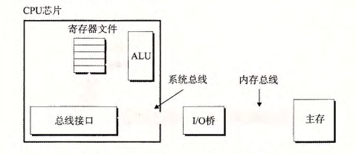
上图介绍了一种计算机系统的配置，主要成员为CPU、I/O桥、主存(Main Memory)
系统总线(System Bus)连接CPU与I/O桥，内存总线(Memory Bus)连接主存与I/O桥

Slide 4
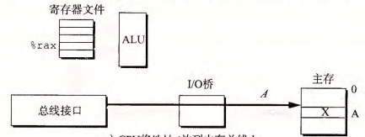
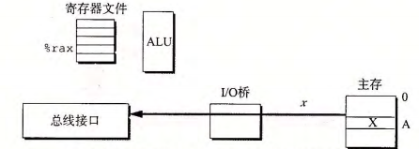
考虑CPU处理以下两个操作：movq A,%rax和movq %rax,A(A代表一个地址)
movq A,%rax
首先，CPU会将地址A放在system bus上，I/O桥将信号传递给memory bus
然后，主存感知地址信号，从memory bus读取地址A，从DRAM(动态随机访问存储器)中读取数据x，并将该数据放到memory bus上，I/O桥再将memory bus信号翻译为system bus信号沿system bus传递

Slide 5
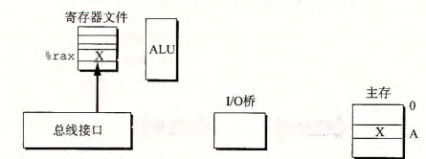
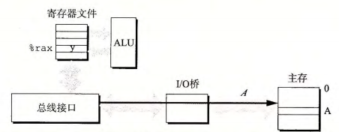
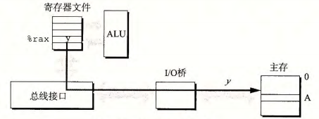
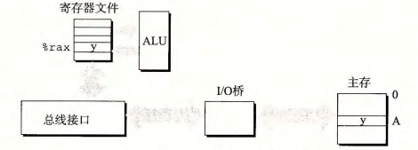
最后，CPU从总线上读取数据x，并将其复制到%rax寄存器上
movq %rax,A操作和movq A，%rax操作同样也具有类似的3步，首先将地址A读到system bus上，经过I/O桥的传输后，内存从memory bus读出地址，并且等待数据传入；然后CPU将rax寄存器中的数据y复制到system bus，主存从memory bus读出y，并存在DRAM上(如下图表示)

Slide 6
RAM
RAM，Random-Access Memory的缩写，意为随机访问寄存器
要注意这里的“随机”和我们普遍认为的随机不太一样，它不是说我们的访问完全是随机、不可预测的，而是说我们可以访问其中任意的位置
RAM主要分为SRAM(静态RAM)与DRAM(动态RAM)
RAM一般被包装成芯片

Slide 7
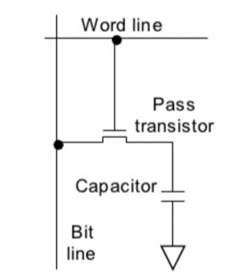
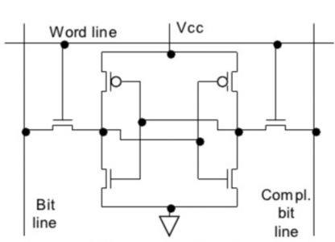
SRAM VS DRAM
1.从名字上就很容易猜测到：SRAM储存的值可以稳定保存，而DRAM储存的值非常容易被干扰
SRAM单元结构
DRAM单元结构
上图为SRAM和DRAM的单元结构，SRAM单元结构一般是由6个晶体管(transistor)组成的，具有双稳态性质，这就使得只要在通电的情况下，SRAM就可以保持记录的值不变(断电后值还是会消失)

Slide 8
而DRAM单元是由一个晶体管和一个电容组成
DRAM的储存原理为将每一个位储存为对一个电容的充电与否
而这一点就决定了DRAM存储的值是很容易被改变：电容漏电现象是很容易发生的
看上去相对于SRAM，DRAM就显得非常的low，那么全都用SRAM不就好了？
原因之一是SRAM相对于DRAM太贵了，这是由于SRAM的集成性较低，功耗较大，功能相同情况下DRAM的体积相对更小；其次在于部分结构如主存对RAM的性能要求不是那么高，使用SRAM甚至显得浪费；
2.SRAM与DRAM的适用情况
SRAM应用在高速缓存存储器中，DRAM则运用在主存等处
DRAM可以运用在主存等地的原因在于计算机的时钟周期以纳秒来衡量，而DRAM会在10到100毫秒之间失效，所以DRAM能够用在主存等中

Slide 9
单片机用SRAM而不用DRAM
因为SRAM不用刷新所以更适合功耗低的单片机 ？

Slide 10

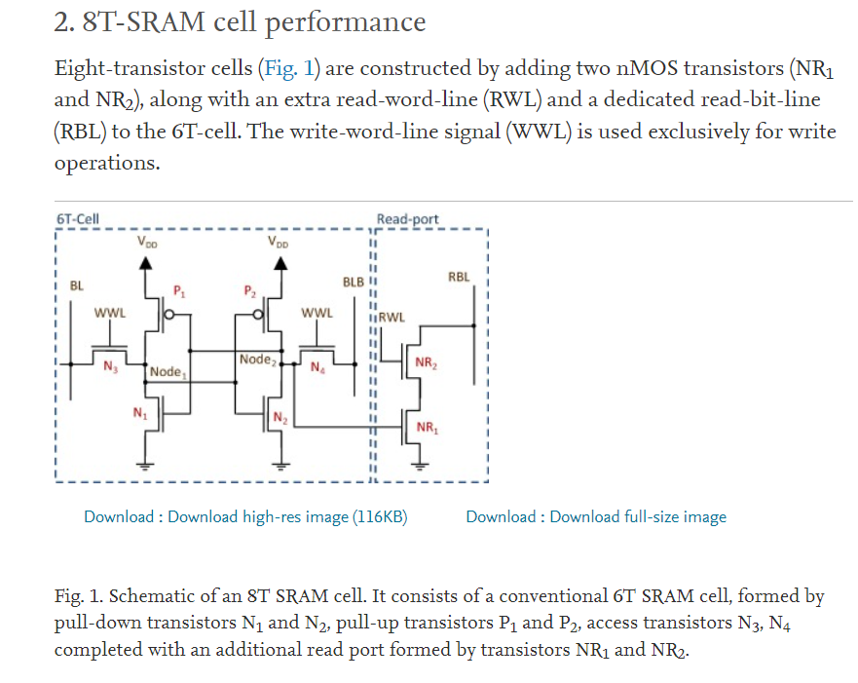
SRAM与DRAM对比总结
PPT中提到SRAM的晶体管数目为6 or 8个
A sub-threshold eight transistor (8T) SRAM cell design for stability improvement
Sciencedirect上对8T-SRAM有关研究

Slide 11
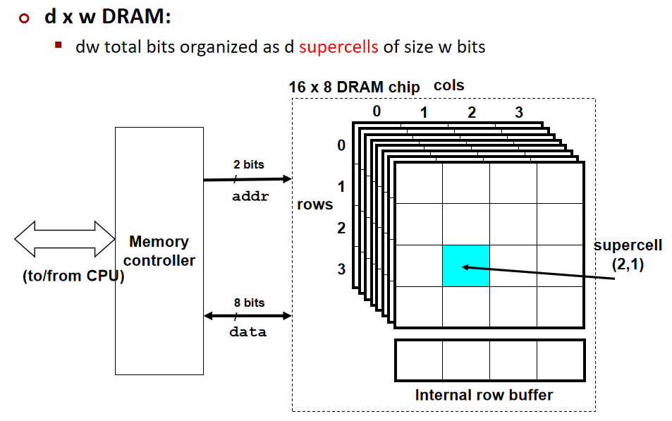
traditional DRAM
一个d x w的DRAM：
1.一共有w片DRAM单元
2.每片单元为长方形，bits总数为d
右图为16 * 8大小DRAM

Slide 12
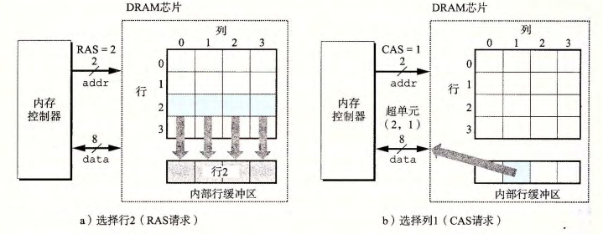
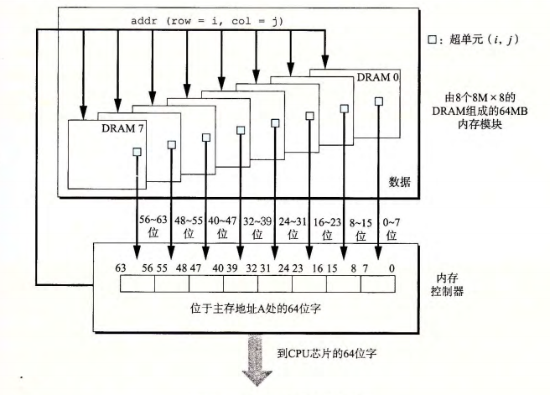
DRAM的读取
内存依次发送行列地址RAS请求与CAS请求，获得对应坐标，最后返回w片DRAM对应位置的bit
内存模块（Memory Module）
将多个上述DRAM组合使用
例如右图8M x 8DRAM，就是取8个DRAM单元，每次给定坐标（i，j），获取8*8=64个bit

Slide 13
Enhanced DRAM
FPM DRAM，快页模式DRAM
outdate
SDRAM(同步动态随机存取存储器)
EDO DRAM，扩展数据输出DEAM
DDR5
16bit
使用传统的时钟信号代替异步控制
允许重复使用行地址
DDR4
DDR4相比DDR3传输位数没有翻倍，但是Memory Clock由200MHz左右提升至400MHz左右
8bit
DDR3
双边沿时钟每引脚每个周期发送2个位
DDR2
4bit
Update
DDR(Double data-rate synchronous DRAM,双倍数据速率同步内存)
不同类型通过小型预取缓冲区的大小来区分

Slide 14
ROM
ROM，Read-Only Memory的缩写，只读寄存器
ROM为非易失性存储器(nonvolatile memory)，即使在关电之后也可以保持储存的值不丢失，相比之下RAM在断电后都会丢失存储值
ROM并非全部是Read-Only的
PROM，Programmable ROM，可被编程一次
EPROM，Eraseable PROM，通过紫外光照射重置，擦写编程次数数量级10^3
EEPROM，Electrically Eraseable PROM，与EPROM类似，编程次数可达10^5数量级

Slide 15
存储在ROM中的固件程序如BIOS
BIOS（基本输出与输入系统）是计算机启动的一个重要程序，这段程序就是存在ROM
Uses for Nonvolatile Memories
SSD?
SSD与ROM都是nonvolatile的

Slide 16
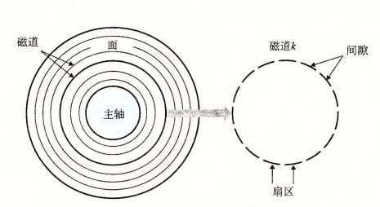
Disk
Disk，磁盘，特点是可以存储大量数据，代价则是速度慢，从磁盘读取信息的时间为毫秒级
磁盘由盘片组成，盘片的上下两面被称作盘面（surface），surface上有磁性记录材料；盘片中央有主轴（spindle），使得盘片可以按一定速度旋转
扇区间由间隙(gap)隔开

Slide 17
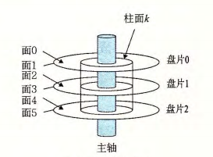

磁盘由多个盘片叠放构成
磁盘容量：一个磁盘能够记录的最大位数
受记录密度（recording density）、磁道密度（track density）和面密度（areal density）影响
每一个磁道周长不同，包含的扇区数页不同
给定一个磁盘，有五个盘片，盘片每个面有20000条磁道，每条磁道平均300扇区，一片扇区512字节，那么磁盘容量为：
柱面Cylinder：所有盘片表面到主轴距离相等的磁道的集合
K=2^10,M=2^20,G=2^30
K=10^3,M=10^6,G=10^9

Slide 18
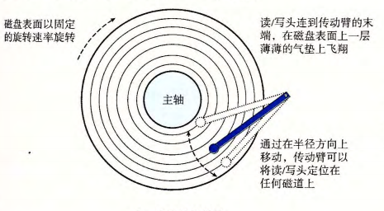


磁盘通过读写头来读写存储在磁性表面的位
RPM:转速，revolution per minute
读写头在各个磁道上移动即为寻道（seek）
seek time通常为3到9ms
rotational latency：读写头在转到对应磁道后，等待目标扇区的第一个位转到读写头所需的时间
最坏情况下要转过一周：
平均情况为最坏情况的1/2
对磁盘的访问时间（access time）由寻道时间（seek time）、旋转时间（rotational latency）和传送时间（transfer time）
transfer time：读写头位于目标扇区第一个位后，读写操作花费的时间

Slide 19
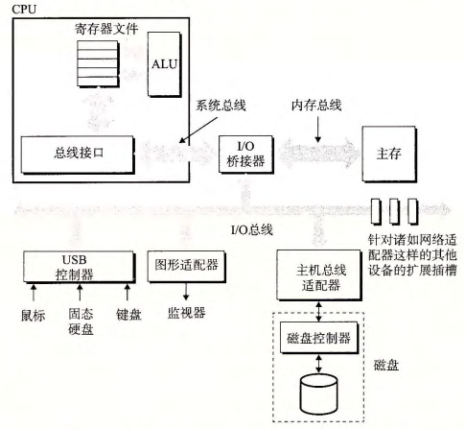
I/O Bus
监视器、鼠标、键盘和磁盘等I/O设备都是通过I/O Bus与CPU和主存连接的
USB控制器：连接USB总线的中转装置
USB总线则连接各种外部I/O设备
图形适配器：负责代表CPU在显示器上画像素
主机总线适配器：将一个或者多个磁盘连接至I/O总线
扩展槽：将其他设备如网络适配器与I/O总线连接

Slide 20
通过I/O bus 访问磁盘：
地址空间中为与设备通信的地址
1.一个命令字，指示磁盘发起一个读操作
CPU发送3条指令
磁盘与某I/O端口关联
2.发送逻辑块号，这个信号随后会被翻译成磁盘的扇区地址
3。发送一个地址，指明主存中何处存储扇区地址内容
该过程不需要CPU干涉
该过程被称作DMA传送(DMA：直接内存访问)
磁盘控制器向CPU发送中断信号，CPU记录I/O已完成
磁盘执行CPU的命令

Slide 21
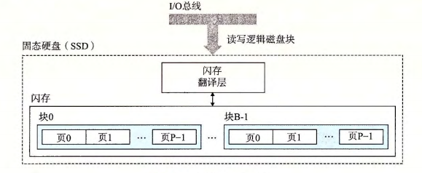
SSD（Solid State Disk），固态硬盘，是一种基于闪存的存储技术
SSD中一个闪存由B个块组成，一个块由P页组成
SSD由半导体部件构成，随机访问快于旋转磁盘
由于SSD的写机制需要不断擦除块记录的内容，闪存块会发生磨损
SSD的读快于写
SSD是以页为单位来写的，而只有在该页所属的块被全部清除后才能写该页
SSD存储容量小于旋转磁盘，价格页更高（虽然两者价格在逐步逼近）

Slide 22
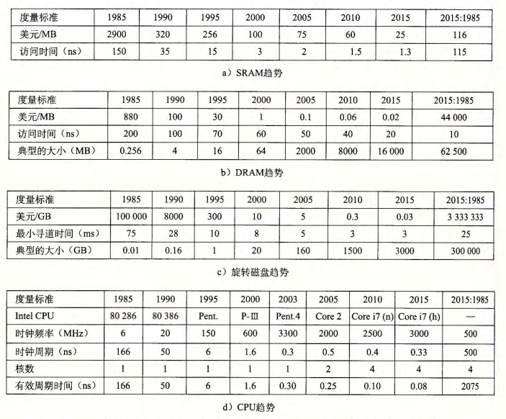
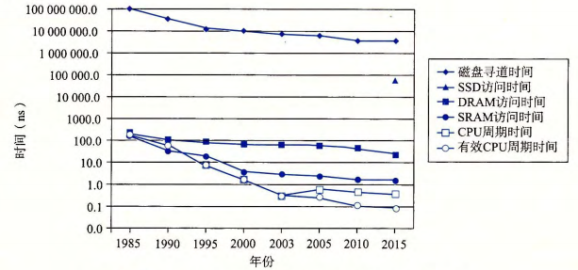
存储技术趋势

Slide 23
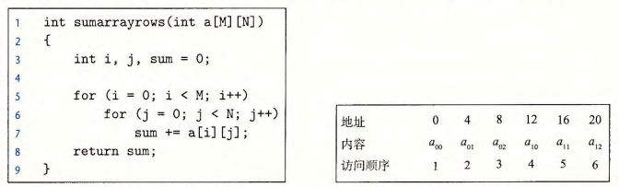
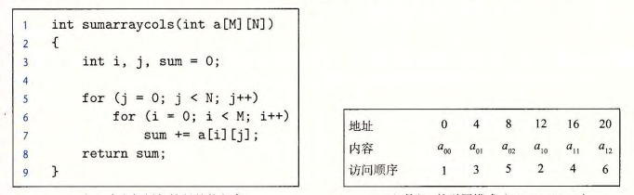
具有良好的局部性：一个程序倾向于引用临近于最近引用过的数据项的数据项
第一张图是先行再列进行遍历，第二张图则反之；
第一个函数调用数据时与前一次调用数据的距离更小，所以更具有局部性
时间局部性：被引用过一次的地址可能在将来被多次引用（如for循环）
拥有良好局部性的程序往往运行更快
局部性
空间局部性：如果一个地址被引用一次，那么不久后它附近的位置也会被引用

Slide 24
对于取指令来说，循环有好的时间和空间局部性。循环体越小，循环迭代次数越多，局部性越好

Slide 25
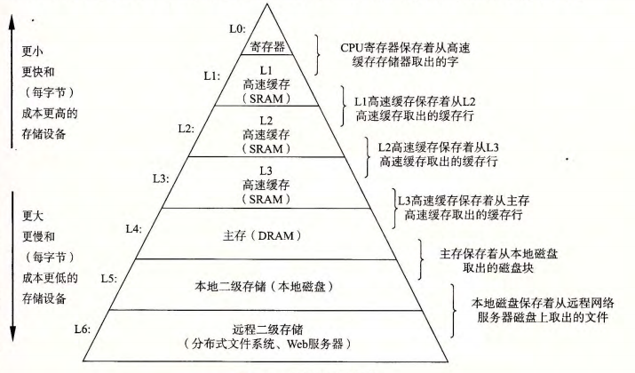
Memory Hierarchy
高速缓存：cache，小而快速
它作为存储在更大、也更慢的设备中的数据对象的缓冲区域
使用高速缓存的过程称为caching（缓存）

Slide 26
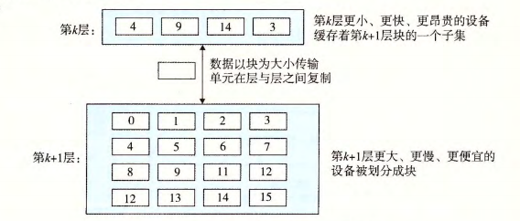
缓存原理
在上页的金字塔中，Ll 、L0 之间的传送通常使用的是 个字大小的块。 L2、 Ll 之间（以及 L3、 L2 之间、 L4、 L3 之间）的传送通常使用的是几十个字节的块。而 L5、 L4 之间的传送用的是大小为几百或几千字节的块。

Slide 27
缓存命中：程序需要第k+1层的某个数据对象d，且数据d恰好缓存在第k层中
缓存不命中：数据d不在第k层，那么需要从第k+1层缓存中取出含d的数据块，在k满的时候，会覆盖掉某一个块(由替换策略-replacement police-来决定换掉哪一个块)
缓存不命中
缓存管理
cold miss：如果第k层是空的，那么一定不命中
缓存
conflict miss：缓存采用的放置策略会限制k+1层数据在k层的位置，有时就会出现k+1层的多个数据被映射到k中同一个内存块，导致一直不命中
capacity miss：容量小的缓存不能处理大的工作集

Slide 28
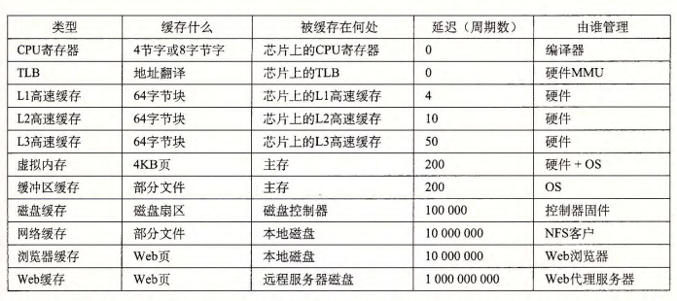
CPU 芯片、 操作系统、分布式文件系统等处使用的缓存

Slide 29
感谢各位聆听
Thank You For Your Listening

